Slide 1
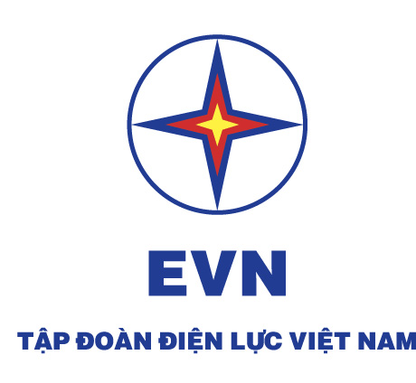
GIÁM SÁT DỊCH TỄ TRONG PHÒNG, CHỐNG COVID-19
Hà Nội, ngày 18/8/2021
BAN TỔ CHỨC VÀ NHÂN SỰ
Notes:
Lưu ý:
Font chữ soạn thảo Arial
- Màu Background Pantone Blue 072C (vào tùy chọn màu/chọn More colors/Custom/chọn hệ màu RGB và điền các thông số R22-G67-B151)

Slide 2

1
TÌNH HÌNH DỊCH TẠI EVN
Mật độ vi rút còn khá cao
1
Tác dụng của giãn cách xã hội
2
Đợt dịch thứ 4 đến bao giờ
Truy vết và giám sát rất quan trọng
3
Tuân thủ 5 K – theo dõi sức khỏe
4
5
Miễn dịch cộng đồng
BAN TC&NS
Notes:
2

Slide 3
2
ĐIỀU TRA – GIÁM SÁT DỊCH TỄ THEO QĐ: 3638/BYT VÀ VB: 4740/EVN-TCNS
Sốt, ho, đau họng, khó thở, đau người - mệt mỏi - ớn lạnh
1
CA BỆNH
NGHI NGỜ
2 trong 3 biểu hiện
Giảm hoặc mất vị giác hoặc khứu giác
2
Xét nghiệm sàng lọc dương tính với vi rút
3
Xử lý khi: CoV-2 (RT-PCR) dương và âm tính
CA BỆNH XÁC ĐỊNH – KHI RT- PCR DƯƠNG TÍNH
BAN TC&NS
Notes:
3

Slide 4
3
ĐIỀU TRA TRUY VẾT ĐỐI VỚI - F1
XÁC ĐỊNH:
Tiếp xúc
Trong thời kỳ lây truyền của F0
Trong vòng 2 mét
1
Hoặc trong cùng không gian kín
2
Hoặc cùng khoang phương tiện vận chuyển
3
BAN TC&NS
Notes:
4

Slide 5
4
ĐIỀU TRA TRUY VẾT ĐỐI VỚI - F1
XÁC ĐỊNH:
2. Trong thời kỳ lây truyền của F0
F0 có triệu chứng
1
F0 không có triệu chứng:
2
Hoặc cùng khoang phương tiện vận chuyển
3
BAN TC&NS
Notes:
5

Slide 6
5
ĐIỀU TRA TRUY VẾT – THỜI KỲ LÂY TRUYỀN CỦA F0
F0
CÓ
TRIỆU
CHỨNG
F0
KHÔNG CÓ
TRIỆU CHỨNG
Xác định được nguồn lây: Ngày đầu tiên
Không xác định được nguồn lây: 14 ngày trước
3 ngày
trước khi có triệu chứng đầu
BAN TC&NS
Notes:
6

Slide 7

6
CHÚ Ý
Xác định được F1 - căn cứ thời gian lây truyền của F1 để xác định F2
1
Nếu cả F1 và F2 âm tính – F1 : 14 ngày và F2 cách ly 7 ngày
2
Xác định được F1 nào nguy hiểm hơn để phân loại cách ly tốt
3
BAN TC&NS
Notes:
7

Slide 8
7
PHƯƠNG ÁN TỐI ƯU
1
Thực hiện đúng 5 K
2
Đẩy mạnh tiêm Vắc xin
BAN TC&NS
Notes:
8

Slide 9
1
CÔNG TÁC BÁO CÁO
1
BÁO CÁO COVID HÀNG NGÀY
2
BÁO CÁO TIÊM VẮC XIN HÀNG TUẦN
BAN TC&NS
Notes:
9

Slide 10
1
BÁO CÁO COVID HÀNG NGÀY
1
Số đến hiện tại - Số tăng trong ngày
2
BÁO CÁO ĐẾN 20 GIỜ HÀNG NGÀY
BAN TC&NS
Notes:
10

Slide 11
2
BÁO CÁO TIÊM VẮC XIN HÀNG TUẦN
1
Công ty Điện lực các tỉnh/TP đảm nhiệm
Các đơn vị EVN trên địa bàn có trách nhiệm phối hợp – thông báo
2
BAN TC&NS
Notes:
11

Slide 12
2
VĂN BẢN MỚI KHÁC
Hướng dẫn phòng chống dịch tại ăn bản: 6666/BYT-MT ngày 18/8/2021
1
Nghiên cứu bổ sung vào PA - PC dịch
2
Thành lập tổ an toàn COVID của đơn vị
3
100% CBCNV cam kết tuân thủ PC dịch
BAN TC&NS
Notes:
12

Slide 13

TÌNH HÌNH DICH TẠI EVN
Tong cong ty * HOSPITAL Crosstabulation
Count
 |  | HOSPITAL |  |  | Total
 |  | DIE | IN | OUT
Tong cong ty | A0 | 0 | 1 | 1 | 2
 | BAN3 | 0 | 0 | 1 | 1
 | CPC | 0 | 1 | 0 | 1
 | GEN2 | 0 | 1 | 0 | 1
 | GEN3 | 0 | 1 | 0 | 1
 | HCM | 0 | 77 | 48 | 125
 | HCMX | 1 | 6 | 14 | 21
 | NPT | 1 | 5 | 5 | 11
 | SPC | 1 | 21 | 18 | 40
 | SPCX | 0 | 6 | 4 | 10
 | TDTPC | 0 | 3 | 0 | 3
Total |  | 3 | 122 | 91 | 216
4
BAN TỔ CHỨC VÀ NHÂN SỰ
BAN KẾ HOẠCH

Slide 14
CHẾ ĐỘ PC DICH
STT | Tên đơn vị chủ trì tiêm COVID-19 cho đơn vị mình và đơn vị khác của EVN trên địa bàn | Tình hình tiêm vắc xin đến thời điểm báo cáo
 |  | Số CBCNV đăng ký | Mũi thứ nhất |  |  | Mũi thứ hai
 |  |  | Số CBCNV đã tiêm | Tỷ lệ | Số CBCNV đã tiêm | Tỷ lệ
 | Tổng cộng | 101.161 | 72.644 | 71,81% | 5.861 | 5,79%
1 | Cơ quan EVN chủ trì cho các đơn vị EVN tại HN và EVNHANOI | 14.248 | 8.279 | 58,11% | 998 | 7,00%
2 | Cơ quan CPC chủ trì cho đơn vị của EVN tại thành phố Đà Nẵng | 2.742 | 1.153 | 42,05% | 1 | 0,04%
3 | Cơ quan HCMC chủ trì cho đơn vị của EVN tại HCM | 11.990 | 10.860 | 90,58% | 10 | 0,08%
4 | Các Công ty Điện lực thuộc EVNNPC chủ trì | 32.495 | 20.416 | 62,83% | 2.327 | 7,16%
5 | Các Công ty Điện lực thuộc EVNCPC chủ trì | 13.256 | 10.748 | 81,08% | 1.221 | 9,21%
6 | Các Công ty Điện lực thuộc EVNSPC chủ trì | 26.430 | 21.188 | 80,17% | 1.304 | 4,93%
3
BAN TỔ CHỨC VÀ NHÂN SỰ
BAN KẾ HOẠCH

Slide 15
TIÊM VẮC XIN
STT | Tên đơn vị | Tình hình tiêm vắc xin mũi thứ nhất
 |  | Số CBCNV đăng ký | Tuần trước |  | Tuần này
 |  |  | Số CBCNV đã tiêm | Tỷ lệ | Số CBCNV đã tiêm | Tỷ lệ
 | Cộng | 5.448 | 254 | 4,66% | 878 | 16,12%
1 | Công ty CP Nhiệt điện Quảng Ninh | 858 | 27 | 3,15% | 27 | 3,15%
2 | Công ty Nhiệt điện Uông Bí | 782 | 0 | 0,00% | 27 | 3,45%
3 | Công ty Nhiệt điện Mông Dương | 431 | 18 | 4,18% | 18 | 4,18%
4 | Công ty CP Nhiệt Điện Hải Phòng | 855 | 92 | 10,76% | 195 | 22,81%
5 | Nhà máy Thủy điện Khe Bố | 203 | 11 | 5,42% | 40 | 19,70%
6 | Truyền tải điện Nghệ An-NPT | 125 | 6 | 4,80% | 63 | 50,40%
7 | Nhà máy Nhiệt điện Vĩnh Tân 4 | 586 | 41 | 7,00% | 81 | 13,82%
8 | Công ty Thủy điện Buôn Kuốp | 236 | 30 | 12,71% | 30 | 12,71%
9 | Truyền tải điện Đắc Lắk | 158 | 20 | 12,66% | 158 | 100,00%
10 | Trung tâm Nhiệt điện Duyên Hải | 1.118 | 0 | 0,00% | 205 | 18,34%
11 | Công ty Thủy điện Trung Sơn | 96 | 9 | 9,38% | 34 | 35,42%
3
BAN TỔ CHỨC VÀ NHÂN SỰ
BAN KẾ HOẠCH

Slide 16
CHẾ ĐỘ PC COVID-19
3
BAN TỔ CHỨC VÀ NHÂN SỰ
BAN KẾ HOẠCH

Slide 17
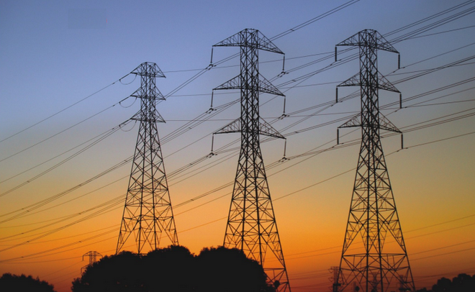
Trân trọng cảm ơn!
TẬP ĐOÀN ĐIỆN LỰC VIỆT NAM
Địa chỉ: 11 Cửa Bắc, Ba Đình, Hà Nội Việt Nam
Điện thoại: (84-4) 6.6946789 - Fax: (84-4)6.6946666
Notes:
Lưu ý:
Font chữ soạn thảo Arial
- Màu Background Pantone Blue 072C (vào tùy chọn màu/chọn More colors/Custom/chọn hệ màu RGB và điền các thông số R22-G67-B151)

